Slide 1

Wanderzirkus
Diese Karte darf einmal pro Jahr an ein anderes Team weitergegeben werden.
Dieses Team muss 2 zwei Rohstoffe an die Bank abgeben
(Wanderkarte)

Slide 2

Wochenmarkt
Diese karte kann einmal im Jahr an ein anderes Team weitergegeben werden.
Solltest du das tun erhältst du von der bank 2 kostenlose Rohstoffe nach wahl.
(Wanderkarte)

Slide 3

Karawanserei
3 Siegpunkte
+5 Siegpunkte, wenn man einen Hafen besitzt
(Gebäude)

Slide 4
Karawanserei
3 Siegpunkte
+5 Siegpunkte, wenn man einen Hafen besitzt
(Gebäude)

Slide 5

Pilgerweg
3 Siegpunkte
Und
+5 Siegpunkte
Wenn man eine Kathedrale (Gebäude) besitzt

Slide 6
Pilgerweg
3 Siegpunkte
Und
+5 Siegpunkte
Wenn man eine Kathedrale (Gebäude) besitzt

Slide 7

Statue
3 Siegpunkte
+5 siegpunkte, wenn man ein Schloss besitzt (Gebäude)

Slide 8
Statue
3 Siegpunkte
+5 siegpunkte, wenn man ein Schloss besitzt (Gebäude)

Slide 9

Archäologen
3 Siegpunkte
Und
+5 Siegpunkte
Wenn man eine Universität (Gebäude) besitzt

Slide 10
Archäologen
3 Siegpunkte
Und
+5 Siegpunkte
Wenn man eine Universität (Gebäude) besitzt

Slide 11

Schmiede
2 Siegpunkte
+5 Siegpunkte, wenn man Bergmann ist
+2 Siegpunkte, wenn man eine ErzSchmelze besitzt (Entwicklungskarte)

Slide 12

Sägewerk
2 Siegpunkte
+5 Siegpunkte, wenn man Holzfäller ist
+2 Siegpunkte, wenn man eine Schreinerei besitzt (Entwicklungskarte)

Slide 13

Töpferei
2 Siegpunkte
+5 Siegpunkte, wenn man Lehmbauer ist
+2 Siegpunkte, wenn man eine Ziegelei besitzt (Entwicklungskarte)

Slide 14
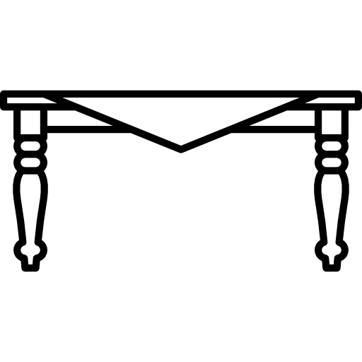
Schreinerei
2 Siegpunkte
+5 Siegpunkte, wenn man Holzfäller ist
+2 Siegpunkte, wenn man eine Sägewerk besitzt (Entwicklungskarte)

Slide 15

Schneiderei
2 Siegpunkte
+5 Siegpunkte, wenn man Schäfer ist
+2 Siegpunkte, wenn man eine Weberei besitzt (Entwicklungskarte)

Slide 16

Bäckerei
2 Siegpunkte
+5 Siegpunkte, wenn man Weizenbauer ist
+2 Siegpunkte, wenn man eine Windmühle besitzt (Entwicklungskarte)

Slide 17

Erzschmelze
2 Siegpunkte
+5 Siegpunkte, wenn man Bergmann ist
+2 Siegpunkte, wenn man eine Schmiede besitzt (Entwicklungskarte)

Slide 18

Weberei
2 Siegpunkte
+5 Siegpunkte, wenn man Schäfer ist
+2 Siegpunkte, wenn man eine Schneiderei besitzt (Entwicklungskarte)

Slide 19

Ziegelei
2 Siegpunkte
+5 Siegpunkte, wenn man Lehmbauer ist
+2 Siegpunkte, wenn man eine Töpferei besitzt (Entwicklungskarte)

Slide 20

Windmühle
2 Siegpunkte
+5 Siegpunkte, wenn man Weizenbauer ist
+2 Siegpunkte, wenn man eine Bäckerei besitzt (Entwicklungskarte)

Slide 21

Wasserturm
3 Siegpunkte
Und schützt vor Bränden

Slide 22
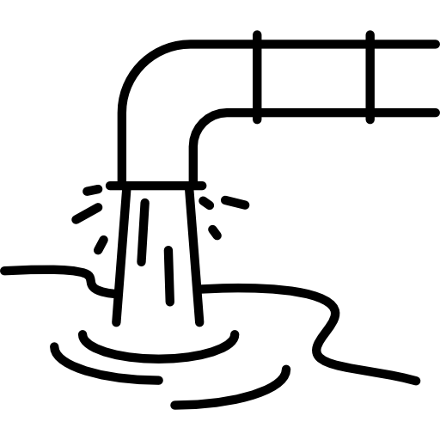
Kanalisation
3 Siegpunkte
Und schützt vor der Pest

Slide 23

Apotheke
3 Siegpunkte
Und schützt vor der Pest

Slide 24

Glockenturm
3 Siegpunkte
Und schützt vor Bränden

